Slide 1
会展客户——展览活动主（承）办
指标 | 满意度 | 重要性
展览主承办 | 9.14 | 9.14
指标 | 满意度 | 重要性
会展服务 | 9.33 | 9.27
销售经理服务态度 | 10 | 10
销售经理业务能力 | 10 | 10
现场对接协调沟通 | 10 | 10
现场对接服务效率 | 10 | 10
工作人员仪容仪表 | 9 | 8
工作人员服务态度 | 10 | 9
工作人员业务技能 | 9 | 9
报馆流程及服务 | 9 | 9
现场布置与搭建 | 9 | 9
在线服务渠道便捷 | 9 | 9
撤展服务 | 9 | 9
展后回访 | 9 | 9
整体协调和配合 | 9 | 9
服务响应及时性 | 9 | 9
设备租赁 | 9 | 10
指标 | 满意度 | 重要性
硬件设施 | 9.71 | 9.29
园区停车方便 | 10 | 9
交通便利，容易到达 | 10 | 9
交通流线 | 9 | 9
货运通道 | 9 | 9
标识标牌清晰 | 10 | 10
设施设备齐全 | 10 | 9
展厅使用情况 | 10 | 10
配套服务 | 9 | 9
餐饮服务
客房服务
安保服务 | 9 | 9
保洁服务 | 9 | 9
智慧场馆 | 8.5 | 9
杭州国博APP | 9 | 8
室内导航系统 | 9 | 10
寻车系统 | 8 | 9
云上看馆 | 8 | 9
Notes:
展览活动主（承）办客户满意度维持高位，整体评价为9.14，各模块中会展服务和硬件设施表现较强，其中硬件设施达到9.71，成为当前最突出的优势项；会展服务为9.33，销售经理服务态度、业务能力、现场对接协调沟通及服务效率均获10分，体现出前端商务对接和现场协同能力较为稳定。硬件设施方面，园区停车方便、交通便利、标识标牌清晰、设施设备齐全及展厅使用情况均处于高分水平，场馆基础承载能力获得较好认可。相对而言，配套服务表现平稳，安保、保洁均为9分；短板主要集中在智慧场馆，满意度为8.5，低于该模块重要性，尤其寻车系统和云上看馆均为8分，室内导航系统为9分但重要性更高，后续需重点关注数字化触点体验与功能适配度。另需关注设备租赁满意度为9分、低于其重要性10分，存在进一步优化空间。

Slide 2
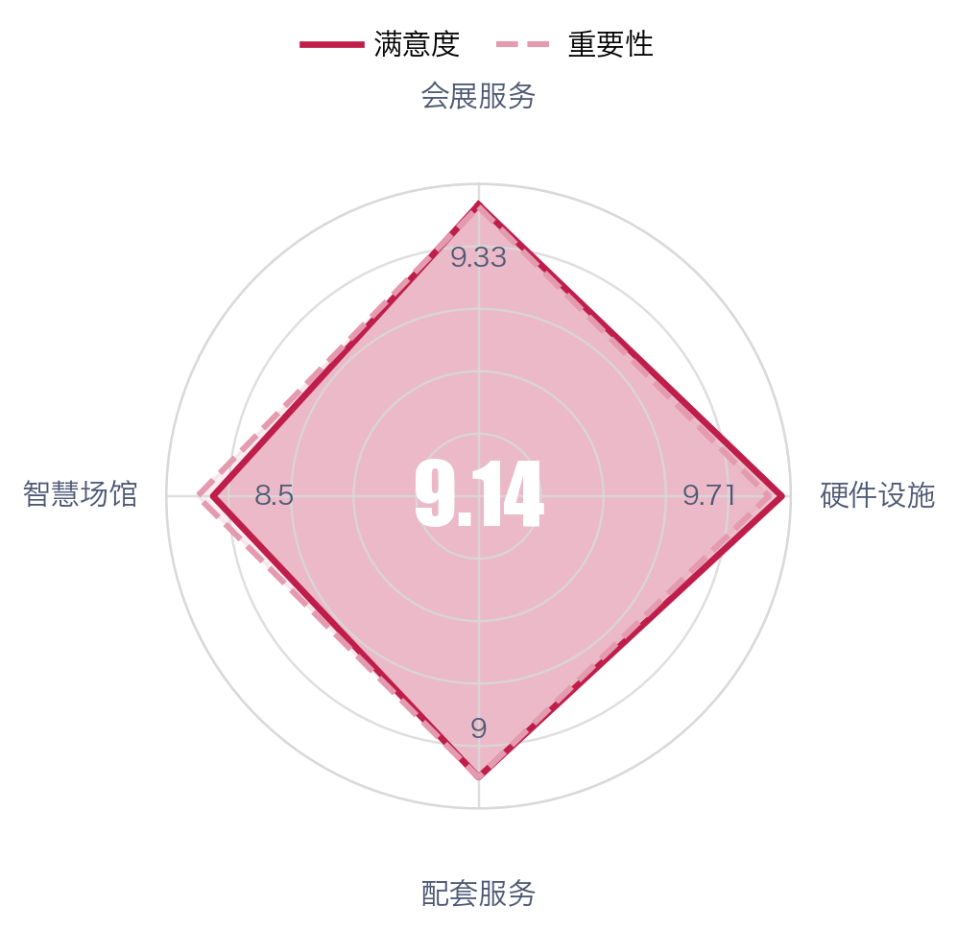
会展客户——展览活动主（承）办
展览活动主（承）办客户满意度维持高位，整体评价为9.14，各模块中会展服务和硬件设施表现较强，其中硬件设施达到9.71，成为当前最突出的优势项；会展服务为9.33，销售经理服务态度、业务能力、现场对接协调沟通及服务效率均获10分，体现出前端商务对接和现场协同能力较为稳定。硬件设施方面，园区停车方便、交通便利、标识标牌清晰、设施设备齐全及展厅使用情况均处于高分水平，场馆基础承载能力获得较好认可。相对而言，配套服务表现平稳，安保、保洁均为9分；短板主要集中在智慧场馆，满意度为8.5，低于该模块重要性，尤其寻车系统和云上看馆均为8分，室内导航系统为9分但重要性更高，后续需重点关注数字化触点体验与功能适配度。另需关注设备租赁满意度为9分、低于其重要性10分，存在进一步优化空间。

Slide 3
会展客户——参展商
指标 | 满意度 | 重要性
参展商 | 9.65 | 10
指标 | 满意度 | 重要性
会场服务 | 9.99 | 10
工作人员仪容仪表 | 10 | 10
工作人员服务态度 | 10 | 10
工作人员业务技能 | 10 | 10
现场布置与搭建 | 9.96 | 10
接待引导服务
硬件设施 | 9.13 | 10
园区停车方便 | 8 | 10
交通便利，容易到达 | 9.54 | 10
标识标牌清晰 | 8.79 | 10
设施设备齐全 | 9.33 | 10
展厅使用情况 | 9.13 | 10
参展环境 | 10 | 10
配套服务 | 9.83 | 10
餐饮服务 | 9.5 | 10
客房服务
安保服务 | 10 | 10
保洁服务 | 10 | 10
Notes:
参展商整体满意度为9.65，维持较高水平，整体服务表现稳定，但各维度之间存在一定分化。会场服务得分9.99，为表现最强板块，工作人员仪容仪表、服务态度、业务技能均为满分，现场布置与搭建也保持高位，体现出现场服务执行较为到位。配套服务满意度为9.83，其中安保服务、保洁服务均获满分，餐饮服务为9.50，整体处于较好水平。相较之下，硬件设施得分9.13，是当前相对薄弱环节，短板主要集中在园区停车方便、标识标牌清晰、展厅使用情况及设施设备齐全等项目，尤其停车方便得分仅8分，与重要性之间存在较明显差距。后续建议优先围绕参展动线、到达便利性及场馆基础配套体验持续优化。

Slide 4
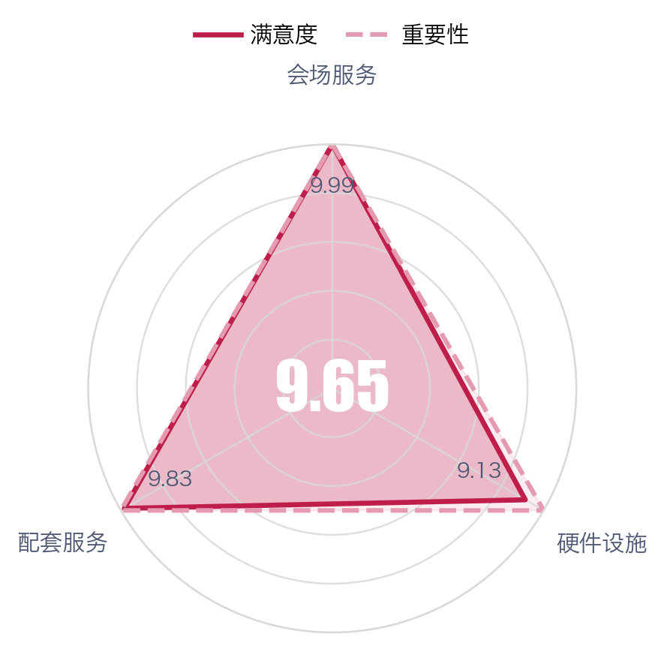
会展客户——参展商
参展商整体满意度为9.65，维持较高水平，整体服务表现稳定，但各维度之间存在一定分化。会场服务得分9.99，为表现最强板块，工作人员仪容仪表、服务态度、业务技能均为满分，现场布置与搭建也保持高位，体现出现场服务执行较为到位。配套服务满意度为9.83，其中安保服务、保洁服务均获满分，餐饮服务为9.50，整体处于较好水平。相较之下，硬件设施得分9.13，是当前相对薄弱环节，短板主要集中在园区停车方便、标识标牌清晰、展厅使用情况及设施设备齐全等项目，尤其停车方便得分仅8分，与重要性之间存在较明显差距。后续建议优先围绕参展动线、到达便利性及场馆基础配套体验持续优化。

Slide 5
会展客户——专业观众
指标 | 满意度 | 重要性
专业观众 | 9.77 | 10
指标 | 满意度 | 重要性
会展服务 | 10 | 10
工作人员仪容仪表 | 10 | 10
工作人员服务态度 | 10 | 10
工作人员业务技能 | 10 | 10
接待引导服务
硬件设施 | 9.37 | 10
展会路线安排 | 9.37 | 10
园区停车方便 | 8 | 10
交通便利，容易到达 | 9.8 | 10
标识标牌清晰 | 9.27 | 10
设施设备齐全 | 9.67 | 10
展厅使用情况 | 9.67 | 10
参展环境 | 9.83 | 10
配套服务 | 9.95 | 10
餐饮服务 | 9.85 | 10
客房服务
安保服务 | 10 | 10
保洁服务 | 10 | 10
Notes:
整体满意度维持高位，专业观众总体满意度为9.77分，在各项评价中呈现出服务强、配套稳、硬件端存在局部短板的特征。会展服务表现最为突出，二级指标达到10分，工作人员仪容仪表、服务态度和业务技能均获满分，体现出一线服务在专业性与服务表现上的稳定输出。配套服务同样保持较高水准，满意度为9.95分，其中安保服务、保洁服务均为10分，餐饮服务为9.85分，整体支撑较为扎实。相较之下，硬件设施为9.37分，低于总体水平，是当前相对偏弱的板块；其中园区停车方便仅8分，与重要性存在较明显差距，是最突出的短板，标识标牌清晰为9.27分、展会路线安排为9.37分，也仍有优化空间。交通便利、参展环境、设施设备齐全和展厅使用情况均处于较好水平。后续可优先围绕停车组织、导视清晰度及动线体验持续优化，以缩小硬件侧与客户预期之间的差距。

Slide 6
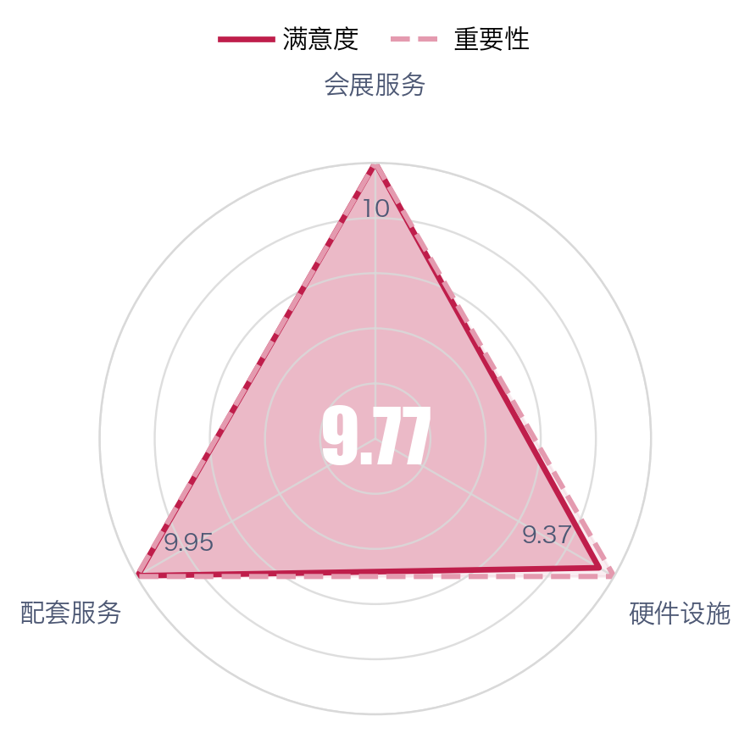
会展客户——专业观众
整体满意度维持高位，专业观众总体满意度为9.77分，在各项评价中呈现出服务强、配套稳、硬件端存在局部短板的特征。会展服务表现最为突出，二级指标达到10分，工作人员仪容仪表、服务态度和业务技能均获满分，体现出一线服务在专业性与服务表现上的稳定输出。配套服务同样保持较高水准，满意度为9.95分，其中安保服务、保洁服务均为10分，餐饮服务为9.85分，整体支撑较为扎实。相较之下，硬件设施为9.37分，低于总体水平，是当前相对偏弱的板块；其中园区停车方便仅8分，与重要性存在较明显差距，是最突出的短板，标识标牌清晰为9.27分、展会路线安排为9.37分，也仍有优化空间。交通便利、参展环境、设施设备齐全和展厅使用情况均处于较好水平。后续可优先围绕停车组织、导视清晰度及动线体验持续优化，以缩小硬件侧与客户预期之间的差距。

Slide 7
会展客户——会议活动主（承）办
指标 | 满意度 | 重要性
会议主承办 | 9.47 | 9.22
指标 | 满意度 | 重要性
会展服务 | 9.67 | 9.63
销售经理服务态度 | 9.71 | 10
销售经理业务能力 | 9.57 | 10
现场对接协调沟通 | 10 | 9.86
现场对接服务效率 | 9.86 | 9.71
工作人员仪容仪表 | 10 | 9.57
工作人员服务态度 | 10 | 9.86
工作人员业务技能 | 9.71 | 9.57
现场布置与搭建 | 9.71 | 9.57
茶歇服务与品质 | 9 | 9
在线服务渠道便捷 | 9.43 | 9.29
报馆流程及服务 | 9.71 | 9.57
工程设施设备 | 9.71 | 9.57
撤会服务 | 9.71 | 9.29
会后回访 | 9.14 | 9.57
整体协调和配合 | 9.71 | 9.86
服务响应及时性 | 9.71 | 9.86
指标 | 满意度 | 重要性
硬件设施 | 9.66 | 9.38
交通便利，容易到达 | 9.71 | 9.43
标识标牌清晰 | 9.29 | 9.29
会议厅室匹配性，方便性 | 9.71 | 9.43
设施设备齐全 | 10 | 9.43
休息空间 | 9.4 | 8.8
园区停车方便 | 9.71 | 9.43
AV效果 | 10 | 9.83
交通流线 | 9.43 | 9.43
配套服务 | 9.56 | 9.11
餐饮服务 | 9.14 | 9.14
客房服务 | 10 | 9
安保服务 | 9.25 | 9
保洁服务 | 9.86 | 9.29
智慧场馆 | 9 | 8.75
杭州国博APP | 9 | 8
室内导航系统 | 9 | 9
寻车系统 | 9 | 9
云上看馆 | 9 | 9
Notes:
会议活动主（承）办客户满意度维持高位，整体评价较好，各二级维度均在9分以上，其中会展服务和硬件设施表现最稳，现场对接协调沟通、工作人员服务态度与仪容仪表、设施设备齐全、AV效果等环节达到满分，体现出一线服务执行和场馆基础保障具备较强支撑。配套服务整体处于较好水平，客房服务、保洁服务评价较高。相对来看，短板主要集中在会后回访、餐饮服务、安保服务，以及标识标牌清晰、在线服务渠道便捷、交通流线、休息空间等触点，分值虽仍处较高区间，但与其他指标相比偏弱；其中销售经理业务能力、整体协调和配合、服务响应及时性等项目满意度低于对应重要性感知，后续宜结合重点客户触点持续优化，以巩固整体体验稳定性。

Slide 8
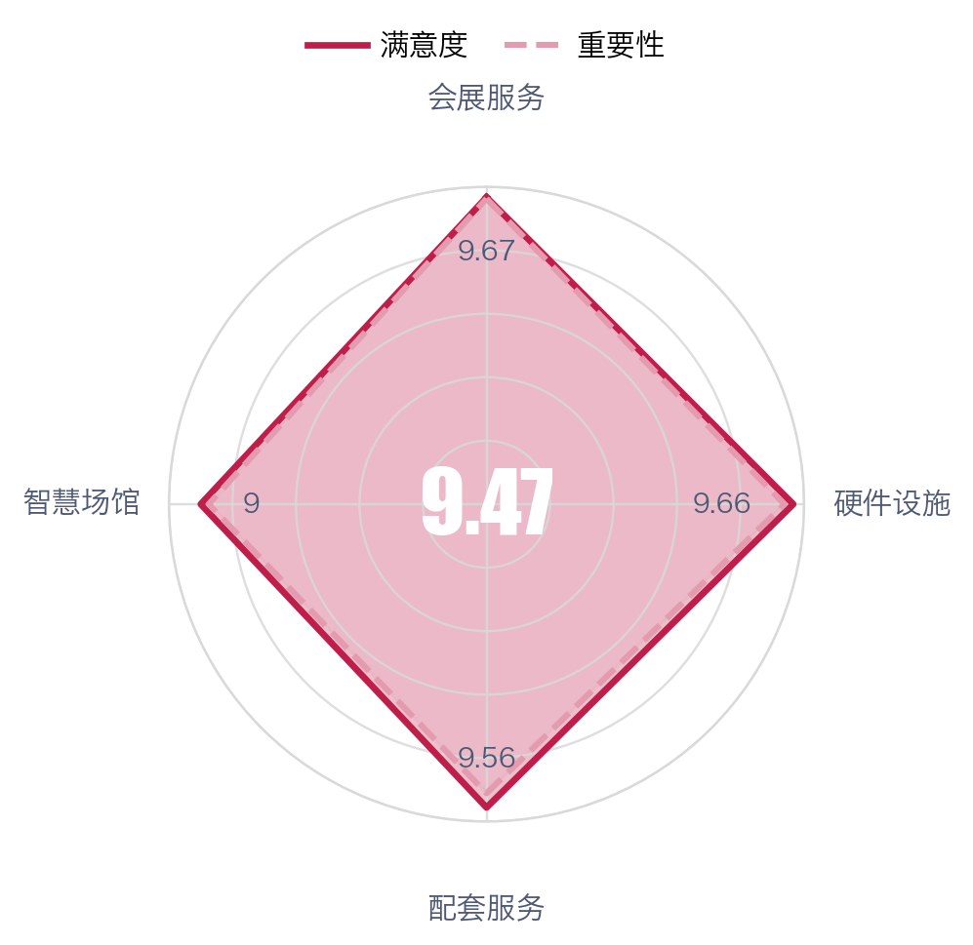
会展客户——会议活动主（承）办
会议活动主（承）办客户满意度维持高位，整体评价较好，各二级维度均在9分以上，其中会展服务和硬件设施表现最稳，现场对接协调沟通、工作人员服务态度与仪容仪表、设施设备齐全、AV效果等环节达到满分，体现出一线服务执行和场馆基础保障具备较强支撑。配套服务整体处于较好水平，客房服务、保洁服务评价较高。相对来看，短板主要集中在会后回访、餐饮服务、安保服务，以及标识标牌清晰、在线服务渠道便捷、交通流线、休息空间等触点，分值虽仍处较高区间，但与其他指标相比偏弱；其中销售经理业务能力、整体协调和配合、服务响应及时性等项目满意度低于对应重要性感知，后续宜结合重点客户触点持续优化，以巩固整体体验稳定性。

Slide 9
会展客户——参会客户
指标 | 满意度 | 重要性
参会人员 | 9.81 | 10
指标 | 满意度 | 重要性
会展服务 | 10 | 10
工作人员仪容仪表 | 10 | 10
工作人员业务技能 | 10 | 10
工作人员服务态度 | 10 | 10
接待引导服务 | 10 | 10
茶歇服务品质 | 9.99 | 10
指标 | 满意度 | 重要性
硬件设施 | 9.58 | 10
交通便利，容易到达 | 9.69 | 10
标识标牌清晰 | 9.24 | 10
会议厅室匹配性，方便性 | 9.54 | 9.99
设施设备齐全 | 9.58 | 10
休息空间 | 9.99 | 10
园区停车方便 | 8.68 | 10
AV效果 | 9.98 | 10
参会环境 | 9.95 | 10
配套服务 | 9.86 | 10
餐饮服务 | 9.55 | 10
客房服务 | 9.87 | 10
安保服务 | 10 | 10
保洁服务 | 10 | 10
Notes:
参会客户整体满意度达到9.81，处于较高水平，整体体验维持高位。分项来看，会展服务表现最为突出，二级指标达到满分，工作人员仪容仪表、业务技能、服务态度及接待引导均保持10分，茶歇服务品质也接近满分，服务侧稳定性较强。配套服务同样表现良好，安保、保洁均为10分，客房服务为9.87分，餐饮服务为9.55分，整体较为均衡。相对而言，硬件设施是当前偏弱环节，二级指标为9.58分，其中休息空间、AV效果和参会环境评价较好，但短板主要集中在园区停车方便性8.68分和标识标牌清晰度9.24分，交通便利性、厅室匹配性和设施设备齐全虽保持在9.5分以上，但与其重要性相比仍存在一定提升空间。后续可优先围绕停车动线、现场导视及硬件使用便利性持续优化。

Slide 10
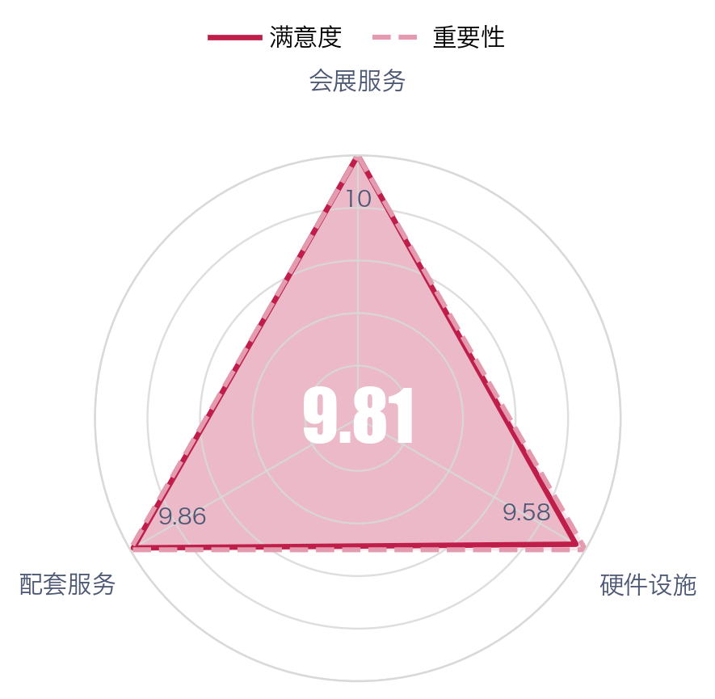
会展客户——参会客户
参会客户整体满意度达到9.81，处于较高水平，整体体验维持高位。分项来看，会展服务表现最为突出，二级指标达到满分，工作人员仪容仪表、业务技能、服务态度及接待引导均保持10分，茶歇服务品质也接近满分，服务侧稳定性较强。配套服务同样表现良好，安保、保洁均为10分，客房服务为9.87分，餐饮服务为9.55分，整体较为均衡。相对而言，硬件设施是当前偏弱环节，二级指标为9.58分，其中休息空间、AV效果和参会环境评价较好，但短板主要集中在园区停车方便性8.68分和标识标牌清晰度9.24分，交通便利性、厅室匹配性和设施设备齐全虽保持在9.5分以上，但与其重要性相比仍存在一定提升空间。后续可优先围绕停车动线、现场导视及硬件使用便利性持续优化。

Slide 11
餐饮客户——商务简餐
指标 | 满意度 | 重要性
商务简餐 | 9.59 | 10
指标 | 满意度 | 重要性
餐饮服务 | 9.98 | 10
菜品温度 | 10 | 10
菜品分量 | 10 | 10
供应速度 | 10 | 10
菜品卫生 | 10 | 10
工作人员服务品质 | 10 | 10
就餐区域温度 | 9.84 | 10
就餐区域卫生 | 10 | 10
硬件设施 | 9.2 | 10
园区停车方便 | 8.4 | 10
交通便利，容易到达 | 9.84 | 10
标识标牌清晰 | 9.36 | 10
Notes:
商务简餐整体满意度为9.59，维持较高水平，服务端表现突出，餐饮服务满意度达9.98，接近满分。其中菜品温度、分量、供应速度、菜品卫生、工作人员服务品质及就餐区域卫生均为10分，就餐区域温度也达到9.84，显示出出品稳定性、服务执行和现场卫生管理表现较强。相较之下，短板主要集中在硬件设施，满意度为9.2，低于整体水平；其中园区停车方便为8.4，是当前最需关注的薄弱点，标识标牌清晰为9.36，也存在一定提升空间，交通便利、容易到达为9.84，整体尚保持较好水平。结合满意度与重要性的对比，后续优化重点应优先放在停车便利性及导视体验等配套环节，以减少硬件侧对整体就餐体验的拉低。

Slide 12
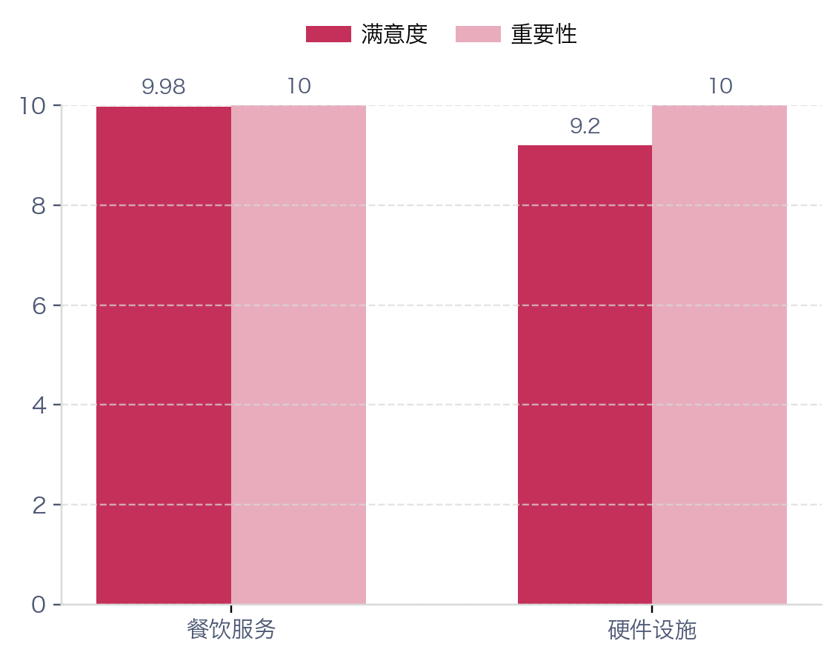
餐饮客户——商务简餐
商务简餐整体满意度为9.59，维持较高水平，服务端表现突出，餐饮服务满意度达9.98，接近满分。其中菜品温度、分量、供应速度、菜品卫生、工作人员服务品质及就餐区域卫生均为10分，就餐区域温度也达到9.84，显示出出品稳定性、服务执行和现场卫生管理表现较强。相较之下，短板主要集中在硬件设施，满意度为9.2，低于整体水平；其中园区停车方便为8.4，是当前最需关注的薄弱点，标识标牌清晰为9.36，也存在一定提升空间，交通便利、容易到达为9.84，整体尚保持较好水平。结合满意度与重要性的对比，后续优化重点应优先放在停车便利性及导视体验等配套环节，以减少硬件侧对整体就餐体验的拉低。

Slide 13
餐饮客户——自助餐
指标 | 满意度 | 重要性
自助餐 | 10 | 10
指标 | 满意度 | 重要性
餐饮服务 | 10 | 10
菜肴品种 | 10 | 10
菜品供应速度 | 10 | 10
菜品口味口相 | 10 | 10
菜品地方特色 | 10 | 10
接待指引
工作人员服务品质 | 10 | 10
就餐区域温度 | 10 | 10
就餐区域卫生 | 10 | 10
硬件设施 | 10 | 10
园区停车方便
交通便利，容易到达 | 10 | 10
标识标牌清晰 | 10 | 10
Notes:
自助餐客户满意度整体维持高位，综合满意度达到10分，各项体验评价均处于满分水平，整体表现稳定。餐饮服务相关指标表现突出，菜肴品种、供应速度、口味口感、地方特色以及工作人员服务品质均为10分，就餐环境中的区域温度与卫生同样保持满分，显示出产品呈现、服务执行与现场环境的一致性较强。硬件设施方面，交通便利性和标识标牌清晰度均获10分，客户在到达与场内识别环节的体验同样顺畅。就现有数据看，各项满意度与对应重要性保持一致，尚未出现明显的体验短板或优先改进项。后续可在保持现有服务水准的基础上，持续关注高分项目的稳定性，确保核心接触点体验延续在较优水平。

Slide 14
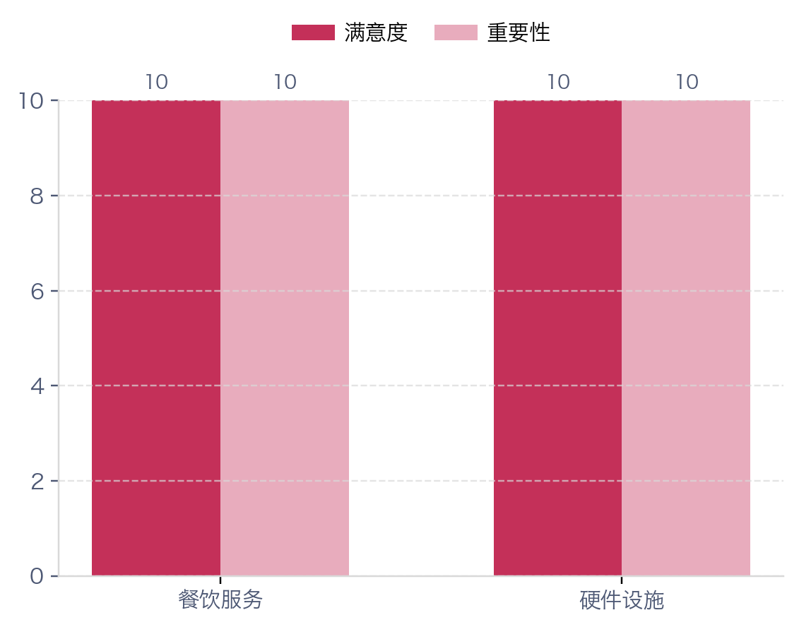
餐饮客户——自助餐
自助餐客户满意度整体维持高位，综合满意度达到10分，各项体验评价均处于满分水平，整体表现稳定。餐饮服务相关指标表现突出，菜肴品种、供应速度、口味口感、地方特色以及工作人员服务品质均为10分，就餐环境中的区域温度与卫生同样保持满分，显示出产品呈现、服务执行与现场环境的一致性较强。硬件设施方面，交通便利性和标识标牌清晰度均获10分，客户在到达与场内识别环节的体验同样顺畅。就现有数据看，各项满意度与对应重要性保持一致，尚未出现明显的体验短板或优先改进项。后续可在保持现有服务水准的基础上，持续关注高分项目的稳定性，确保核心接触点体验延续在较优水平。

Slide 15
餐饮客户——宴会
指标 | 满意度 | 重要性
宴会 | 9.85 | 10
指标 | 满意度 | 重要性
餐饮服务 | 9.95 | 10
菜品温度 | 10 | 10
菜肴品种 | 10 | 10
菜品供应速度 | 10 | 10
菜品口味品相 | 9.8 | 10
菜品地方特色 | 9.84 | 10
接待指引 | 10 | 10
就餐区域温度 | 9.88 | 10
就餐区域卫生 | 10 | 10
工作人员服务品质 | 10 | 10
硬件设施 | 9.75 | 10
标识标牌清晰 | 9.52 | 10
宴会视听设备 | 10 | 10
园区停车方便 | 9.6 | 10
交通便利，容易到达 | 9.88 | 10
Notes:
宴会客户满意度整体维持高位，总体得分为9.85，在高满意基础上仍存在局部优化空间。分项看，餐饮服务表现更为突出，得分9.95，其中菜品温度、菜肴品种、供应速度、接待指引、就餐区域卫生及工作人员服务品质均达到满分，构成当前宴会体验的主要优势；菜品口味品相、地方特色及就餐区域温度也保持较高水平。相比之下，硬件设施得分9.75，略低于整体平均，是当前相对偏弱的板块，其中宴会视听设备表现稳定，交通便利性评价较好，但标识标牌清晰和园区停车方便得分分别为9.52和9.6，与重要性之间存在相对更明显差距。后续可优先围绕到场动线识别与停车体验持续优化，进一步巩固宴会场景整体满意度。

Slide 16
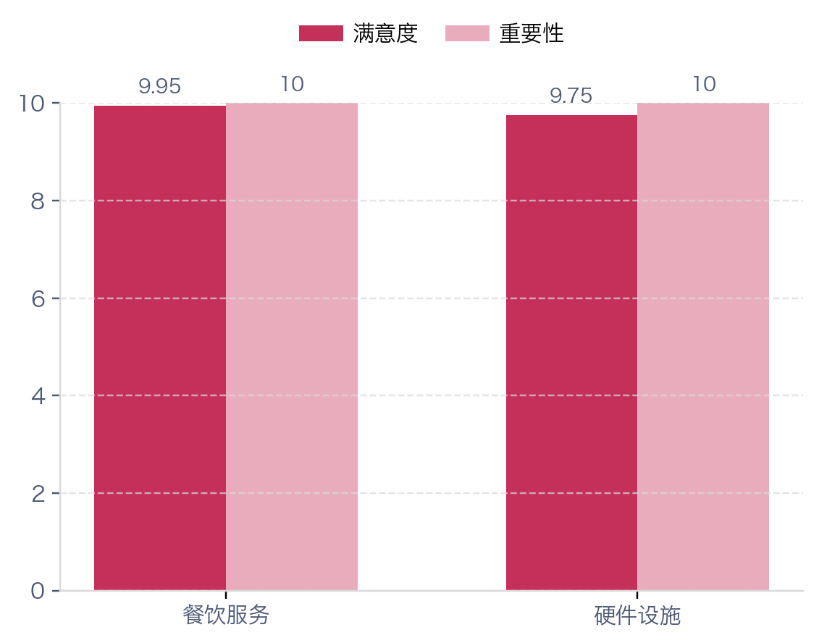
餐饮客户——宴会
宴会客户满意度整体维持高位，总体得分为9.85，在高满意基础上仍存在局部优化空间。分项看，餐饮服务表现更为突出，得分9.95，其中菜品温度、菜肴品种、供应速度、接待指引、就餐区域卫生及工作人员服务品质均达到满分，构成当前宴会体验的主要优势；菜品口味品相、地方特色及就餐区域温度也保持较高水平。相比之下，硬件设施得分9.75，略低于整体平均，是当前相对偏弱的板块，其中宴会视听设备表现稳定，交通便利性评价较好，但标识标牌清晰和园区停车方便得分分别为9.52和9.6，与重要性之间存在相对更明显差距。后续可优先围绕到场动线识别与停车体验持续优化，进一步巩固宴会场景整体满意度。

Slide 17
酒店客户——酒店住宿团队
指标 | 满意度 | 重要性
住宿团队 | 9.94 | 10
指标 | 满意度 | 重要性
硬件设施 | 9.86 | 10
交通便利，容易到达 | 9.87 | 10
标识标牌清晰 | 9.74 | 10
适合商务旅行 | 10 | 10
园区停车方便 | 9.33 | 10
客房整体环境 | 9.98 | 10
客房设施设备 | 9.96 | 10
住宿用品质量 | 10 | 10
客房私密性 | 10 | 10
指标 | 满意度 | 重要性
入住服务 | 10 | 10
礼宾服务 | 9.98 | 10
入住登记 | 10 | 10
客房服务 | 10 | 10
离店退房 | 10 | 10
工作人员仪容仪表 | 10 | 10
工作人员服务态度 | 10 | 10
工作人员业务技能 | 10 | 10
餐饮服务 | 9.97 | 10
自助早餐 | 9.92 | 10
自助晚餐
送餐服务 | 10 | 10
零点服务 | 10 | 10
Notes:
酒店住宿团队满意度维持高位，总体得分9.94，整体服务体验较为稳定。分项中，入住服务表现最为突出，二级指标达到满分10，入住登记、客房服务、离店退房以及人员仪容、态度、业务技能均处于高水平，服务触点表现均衡；餐饮服务同样保持较高评价，得分9.97，送餐服务、零点服务达到满分，自助早餐为9.92，整体处于优良区间。相较之下，硬件设施为9.86，在各板块中相对偏弱，但总体仍属高分水平。其中，适合商务旅行、住宿用品质量、客房私密性均为满分，客房整体环境和设施设备也保持较好表现；短板主要集中在园区停车方便9.33、标识标牌清晰9.74，以及交通便利、容易到达9.87。结合满意度与重要性对比，当前差距主要集中在到达与导引相关环节，后续可将其作为住宿体验优化的优先关注点。

Slide 18
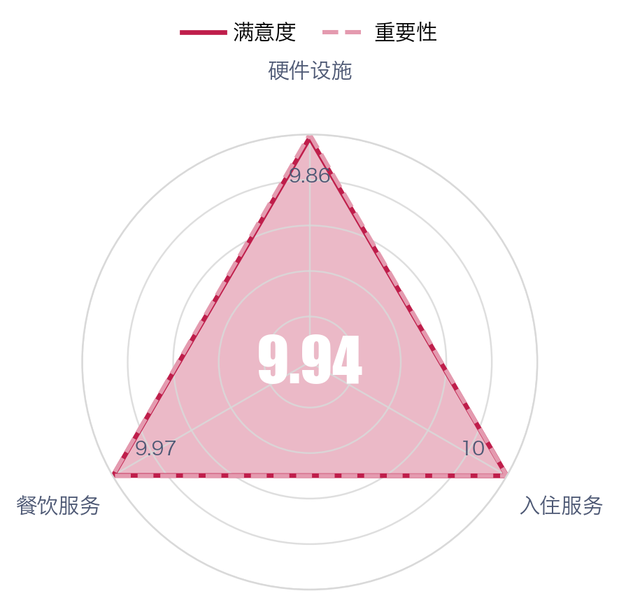
酒店客户——酒店住宿团队
酒店住宿团队满意度维持高位，总体得分9.94，整体服务体验较为稳定。分项中，入住服务表现最为突出，二级指标达到满分10，入住登记、客房服务、离店退房以及人员仪容、态度、业务技能均处于高水平，服务触点表现均衡；餐饮服务同样保持较高评价，得分9.97，送餐服务、零点服务达到满分，自助早餐为9.92，整体处于优良区间。相较之下，硬件设施为9.86，在各板块中相对偏弱，但总体仍属高分水平。其中，适合商务旅行、住宿用品质量、客房私密性均为满分，客房整体环境和设施设备也保持较好表现；短板主要集中在园区停车方便9.33、标识标牌清晰9.74，以及交通便利、容易到达9.87。结合满意度与重要性对比，当前差距主要集中在到达与导引相关环节，后续可将其作为住宿体验优化的优先关注点。

Slide 19
酒店客户——酒店参会客户
指标 | 满意度 | 重要性
酒店参会客户 | 9.82 | 10
指标 | 满意度 | 重要性
会展服务 | 10 | 10
工作人员仪容仪表 | 10 | 10
工作人员业务技能 | 10 | 10
工作人员服务态度 | 10 | 10
接待引导服务
茶歇服务品质 | 10 | 10
指标 | 满意度 | 重要性
硬件设施 | 9.63 | 10
交通便利，容易到达 | 9.65 | 10
标识标牌清晰 | 9.35 | 10
会议厅室匹配性，方便性 | 9.45 | 10
设施设备齐全 | 9.65 | 10
休息空间 | 10 | 10
园区停车方便 | 9 | 10
AV效果 | 10 | 10
参会环境 | 9.9 | 10
配套服务 | 9.83 | 10
餐饮服务 | 9.67 | 10
客房服务 | 9.64 | 10
安保服务 | 10 | 10
保洁服务 | 10 | 10
Notes:
酒店参会客户整体满意度为9.82，维持高位，整体服务体验较为稳健。分项来看，会展服务表现最优，二级指标满意度达到10分，工作人员仪容仪表、业务技能、服务态度及茶歇服务品质均为满分，体现出一线会务服务交付较为成熟。配套服务保持较好水平，满意度为9.83，其中安保服务、保洁服务均获10分，餐饮服务和客房服务分别为9.67和9.64，整体表现稳定。相较之下，硬件设施为当前相对偏弱板块，满意度为9.63，与整体重要性相比仍存在一定提升空间。其下标识标牌清晰、会议厅室匹配性与方便性、园区停车方便得分分别为9.35、9.45和9分，是目前短板较为集中的环节；交通便利、设施设备齐全、参会环境保持在9.65至9.90之间，休息空间和AV效果表现较好。后续可优先围绕导视、场地适配及停车体验持续优化。

Slide 20

酒店客户——酒店参会客户
酒店参会客户整体满意度为9.82，维持高位，整体服务体验较为稳健。分项来看，会展服务表现最优，二级指标满意度达到10分，工作人员仪容仪表、业务技能、服务态度及茶歇服务品质均为满分，体现出一线会务服务交付较为成熟。配套服务保持较好水平，满意度为9.83，其中安保服务、保洁服务均获10分，餐饮服务和客房服务分别为9.67和9.64，整体表现稳定。相较之下，硬件设施为当前相对偏弱板块，满意度为9.63，与整体重要性相比仍存在一定提升空间。其下标识标牌清晰、会议厅室匹配性与方便性、园区停车方便得分分别为9.35、9.45和9分，是目前短板较为集中的环节；交通便利、设施设备齐全、参会环境保持在9.65至9.90之间，休息空间和AV效果表现较好。后续可优先围绕导视、场地适配及停车体验持续优化。

Slide 21
酒店客户——酒店餐饮客户
指标 | 满意度 | 重要性
酒店餐饮客户 | 9.85 | 10
指标 | 满意度 | 重要性
餐饮服务 | 9.99 | 10
菜品温度 | 10 | 10
菜肴品种 | 10 | 10
菜品供应速度 | 10 | 10
菜品口味品相 | 10 | 10
菜品地方特色 | 9.95 | 10
接待指引 | 10 | 10
就餐区域温度 | 10 | 10
就餐区域卫生 | 10 | 10
工作人员服务品质 | 10 | 10
菜品口味口相 | 9.8 | 10
菜品分量 | 10 | 10
供应速度 | 10 | 10
菜品卫生 | 10 | 10
指标 | 满意度 | 重要性
硬件设施 | 9.72 | 10
标识标牌清晰 | 9.68 | 10
宴会视听设备 | 10 | 10
园区停车方便 | 10 | 10
交通便利，容易到达 | 9.73 | 10
Notes:
酒店餐饮客户满意度维持高位，整体得分9.85，服务端表现优于设施端。餐饮服务得分9.99，处于非常突出水平，菜品温度、菜肴品种、供应速度、口味品相、接待指引、就餐区域温度与卫生、工作人员服务品质、菜品分量及菜品卫生等指标均达到10分，整体体验稳定性较强；其中菜品地方特色为9.95，菜品口味口相为9.8，虽仍处高位，但相较其他餐饮触点略有回落。硬件设施得分9.72，为当前相对偏弱板块，宴会视听设备、园区停车方便表现较好，均为10分；交通便利、容易到达为9.73，标识标牌清晰为9.68，是设施相关指标中分值相对靠后的环节。结合满意度与重要性差异看，后续需重点关注硬件设施侧，尤其是导视清晰度和到达便利性。

Slide 22
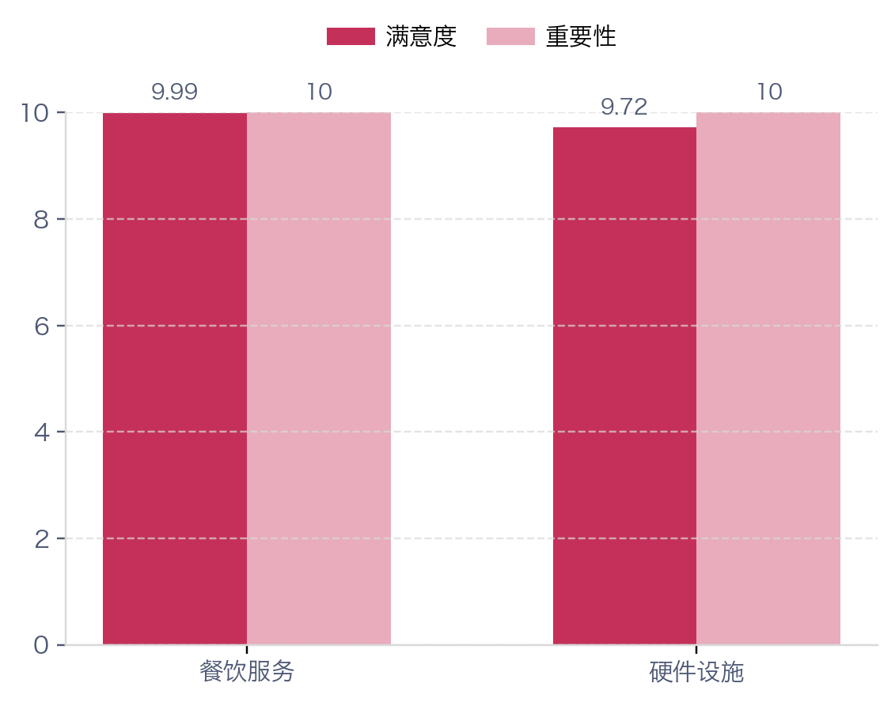
酒店客户——酒店餐饮客户
酒店餐饮客户满意度维持高位，整体得分9.85，服务端表现优于设施端。餐饮服务得分9.99，处于非常突出水平，菜品温度、菜肴品种、供应速度、口味品相、接待指引、就餐区域温度与卫生、工作人员服务品质、菜品分量及菜品卫生等指标均达到10分，整体体验稳定性较强；其中菜品地方特色为9.95，菜品口味口相为9.8，虽仍处高位，但相较其他餐饮触点略有回落。硬件设施得分9.72，为当前相对偏弱板块，宴会视听设备、园区停车方便表现较好，均为10分；交通便利、容易到达为9.73，标识标牌清晰为9.68，是设施相关指标中分值相对靠后的环节。结合满意度与重要性差异看，后续需重点关注硬件设施侧，尤其是导视清晰度和到达便利性。

